Slide 1
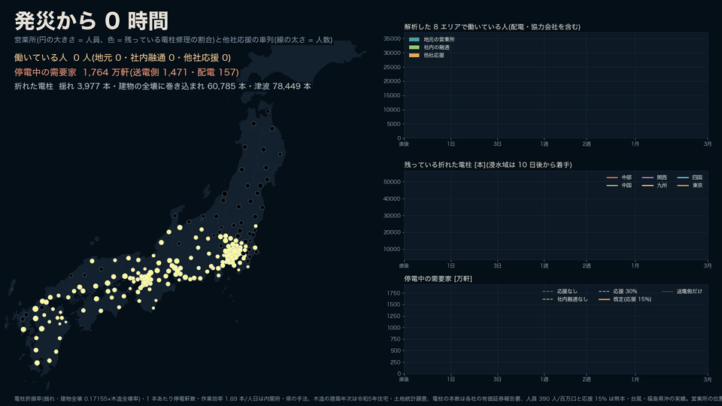
折れる電柱の 4 割は、倒れた家に巻き込まれる
出典｜make_restoration_workforce.py / run_v6(動的カスケード)/ 令和5年住宅・土地統計調査 第6-3表 / 内閣府 首都直下 手法 資料3 / 各社 有価証券報告書 FY2025
Notes:
左は営業所(円の大きさが人員、色が残っている電柱修理の割合)と他社応援の車列。右上は働いている人の内訳、右中は会社別の残っている折れた電柱、右下は停電中の需要家を応援の条件で比べたもの。折れた電柱は揺れ 3,977 本、建物の全壊に巻き込まれ 60,785 本、津波 78,449 本。7 日後に働く人は 33,283 人で、地元 21,057 人、社内融通 10,570 人、他社応援 1,656 人。停電中は 715 万軒で、送電側が 463 万軒、配電が 90 万軒。
_class: figure-full

Slide 2
営業所の人が被災し、社内で回し、応援が着く
電柱｜何本折れるか
揺れの折損率(震度 7 で 0.8%)に、建物全壊の巻き込み 0.17155 × 木造全壊率 を足す。木造全壊率は市区町村の建築年次と全壊率曲線から。浸水域は 16.3%。電柱の本数は各社の支持物数から。
人｜誰が直すか
211 営業所に 32,799 人(100 万口あたり 390 人・熊本や台風の実績の中央値)。震度と浸水で欠け、1 日で揃う。軽い営業所から半数を重い営業所へ回す。
応援｜いつ、どこから着くか
自社の被害が小さい北海道・東北・北陸・九州・東京が動員可能数の 15% を送る。本店から陸路で、北海道は海路で 1 日足す。第 1 陣は 1.5〜1.75 日で着く。
2 / 4
Notes:
応援の送り手は災害時連携計画(送配電網協議会)のプッシュ型応援の前提条件「応援事業者の供給区域において設備被害がないまたは、被害予想がされない場合」に合わせ、自社の被害度 r(残作業 / 動員可能数の 7 日分)が 0.25 未満の会社に限った。東京は電柱が需要家あたり 0.19 本と少なく r = 0.17 で送り手になる。前の版(一律 0.25 本・300 人/百万口)では r = 0.29 で外れ、応援は 776 人だった。送り手の判定は仮定の置き方で入れ替わるので、応援の人数は幅で読む。
_class: sections

Slide 3
効くのは他社応援より、社内の融通
条件 | 建物全壊で折れる電柱 | 配電の停電 1 日後 | 7 日後 | 14 日後 | 他社応援
建物全壊を入れない | 0 本 | 88 万軒 | 86 万軒 | 2 万軒 | 2,085 人
既定(曲線の幅 σ = 0.4) | 60,785 本 | 153 万軒 | 90 万軒 | 1 万軒 | 1,656 人
σ = 0.3 | 42,928 本 | 134 万軒 | 88 万軒 | 1 万軒 | 1,821 人
σ = 0.6 | 105,696 本 | 200 万軒 | 98 万軒 | 3 万軒 | 950 人
全建物に対する全壊率と読む | 37,202 本 | 128 万軒 | 87 万軒 | 1 万軒 | 1,824 人
既定・応援なし | 60,785 本 | 153 万軒 | 93 万軒 | 6 万軒 | 0 人
既定・社内の融通なし | 60,785 本 | 153 万軒 | 92 万軒 | 25 万軒 | 1,656 人
モデルが置く木造全壊は約 108 万戸。内閣府 2025 の揺れによる全壊は基本ケース約 61 万棟、陸側ケース約 128 万棟で、桁は合う(戸と棟、地震動の想定が違う)。
3 / 4
Notes:
応援 30% にしても 14 日後は 0 万軒で、既定の 1 万軒と大差ない。浸水域の電柱 7.8 万本は水が引いて道路が開く 10 日後まで着手できず、そこで復旧の速さが決まる。応援の人数より、着手できる時期と社内の人の回し方が効く。
_class: table-slide

Slide 4
言えること、まだ言えないこと
✓ Pros
✗ Cons
✓ 建物全壊を入れると配電の停電は 1 日後に 1.7 倍
✓ 曲線の幅を振っても 134〜200 万軒に収まる
✓ 浸水域の電柱は 10 日後の着手で律速される
✓ 社内の融通を止めると 14 日後に 25 万軒残る
✗ 営業所の位置は仮置き(実在の事業所は取得中)
✗ 全壊率曲線の幅は仮定(内閣府は図だけ)
✗ 応援 15% は実績の比率で、計画値ではない
✗ 7 日後の停電の 6 割強は送電側で、別の課題
Notes:
送電側の停電(7 日後 463 万軒)は動的カスケードの母線平均で、津波で浸水した変電所と上流の孤立が長く残る。内閣府 2025 より 4 日以降が 1 桁多い既知の問題(負の結果として記録済み)で、人員モデルでは直らない。
_class: pros-cons

